Slide 1

HTTP Daemon
OneM2M Tiny IoT Project
엄경호

Slide 2
HTTP Daemon ?
HTTPd is a sofware program that usually runs in the background, as a process, and plays the role of a server in a client-server model using the HTTP and/or HTTPS network protocol(s).
출처 - WIKIPEDIA

Slide 3


HTTP Daemon ?
Request : Create AE
201 Created
Server
Client

Slide 4
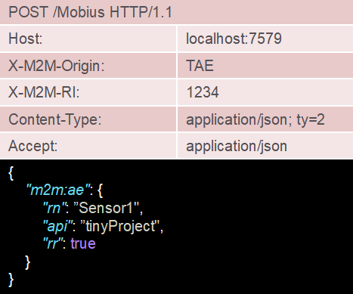
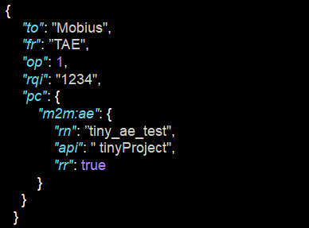
지난 주 진행 상황
Protocol Binding
"op" : 1 -> Method, "fr" : "TAE" -> X-M2M-Origin, "rqi" : "1234" -> X-M2M-RI

Slide 5
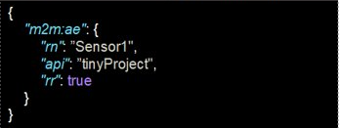
지난 주 진행 상황
Response
Payload : char*

Slide 6
이번 주 진행 상황

Slide 7
이번 주 진행 상황
char * rn
char * api
bool rr
AE 구조체
NULL, 공백, 개행 제거 후 Parsing
By Json Parser

Slide 8
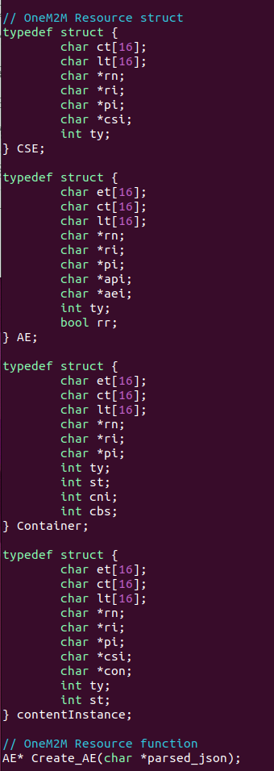
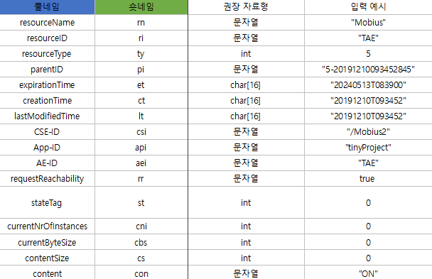
이번 주 진행 상황
DB에서 제공 받은 자료

Slide 9
이번 주 진행 상황
char * rn
char * api
bool rr
AE 구조체
구조체를 다시 Json 형태로 재조립
By Json Parser

Slide 10
Json Parser 포함시키는 중 생긴 이슈
httpd
json
parser
???
???
HTTPd 개발
Json Parser 개발

Slide 11
Json Parser 포함시키는 중 생긴 이슈
이 부분이 json 값을 저장하는
부분인가 보네
json
parser
이 부분은 json을 재조립하는
부분인가 보네
HTTPd 개발

Slide 12
Json Parser 포함시키는 중 생긴 이슈
"Input 은 AE 구조체, return은
구조체 값을 포함한 json입니다."
AE 구조체
json
parser
!!
Json Parser 개발
json
HTTPd 개발
Parameter 및 리턴 값 구조체로 통일하는 방향으로 협의

